Slide 1
MAGYAR TUDOMÁNY ÜNNEPE 2014
Arculati elemek

Slide 2
LOGÓ

Slide 3
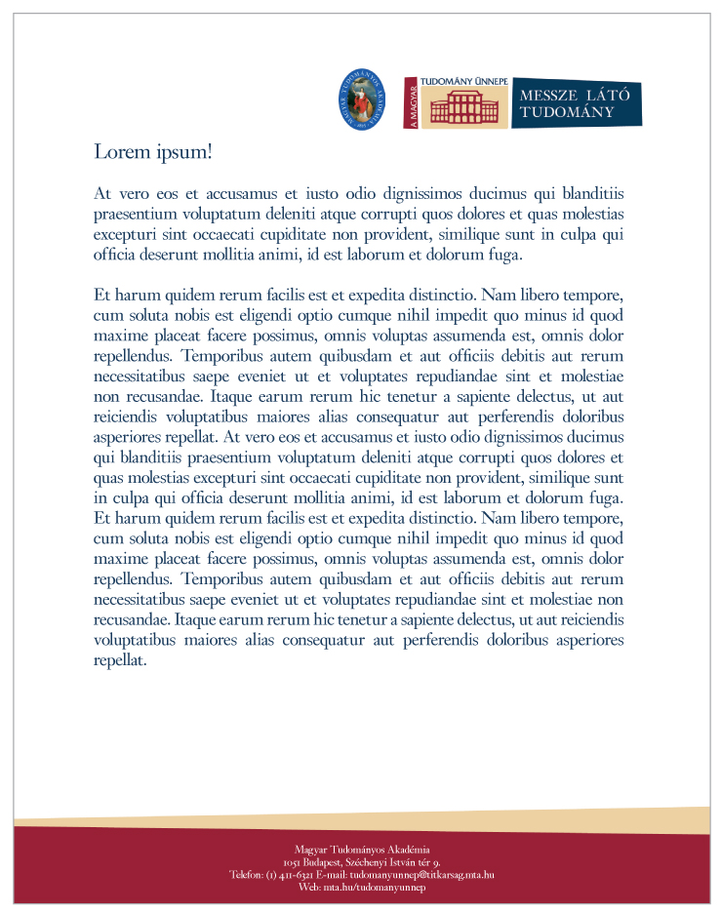
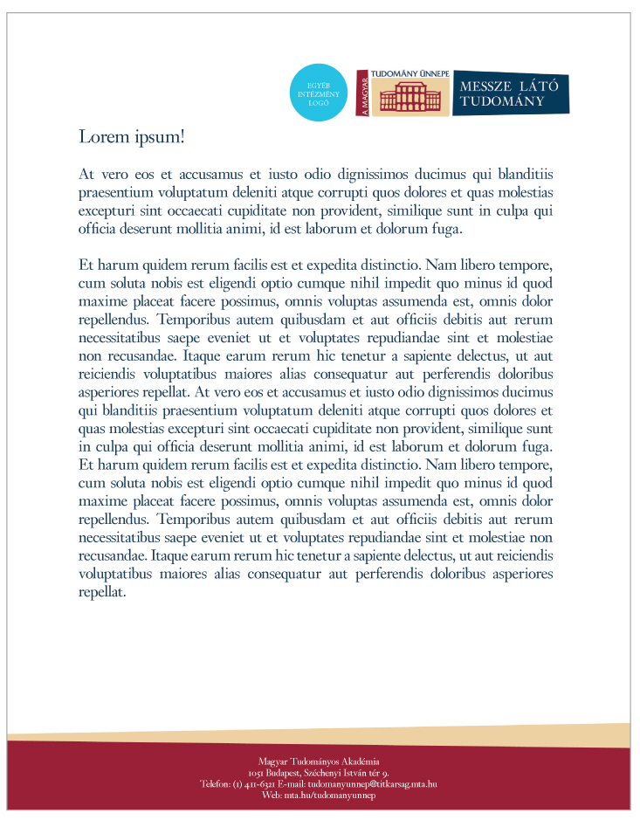
LEVÉLPAPÍR

Slide 4
BORÍTÉK

Slide 5
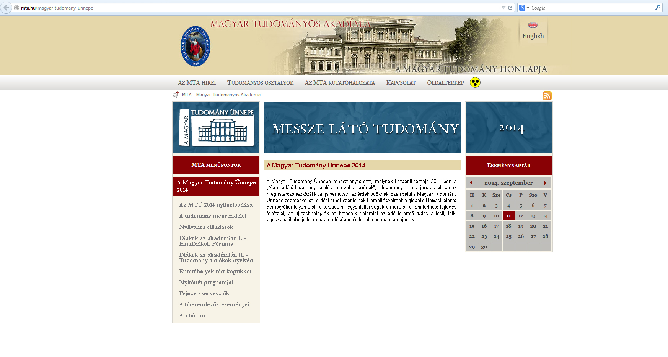
WEB

Slide 6
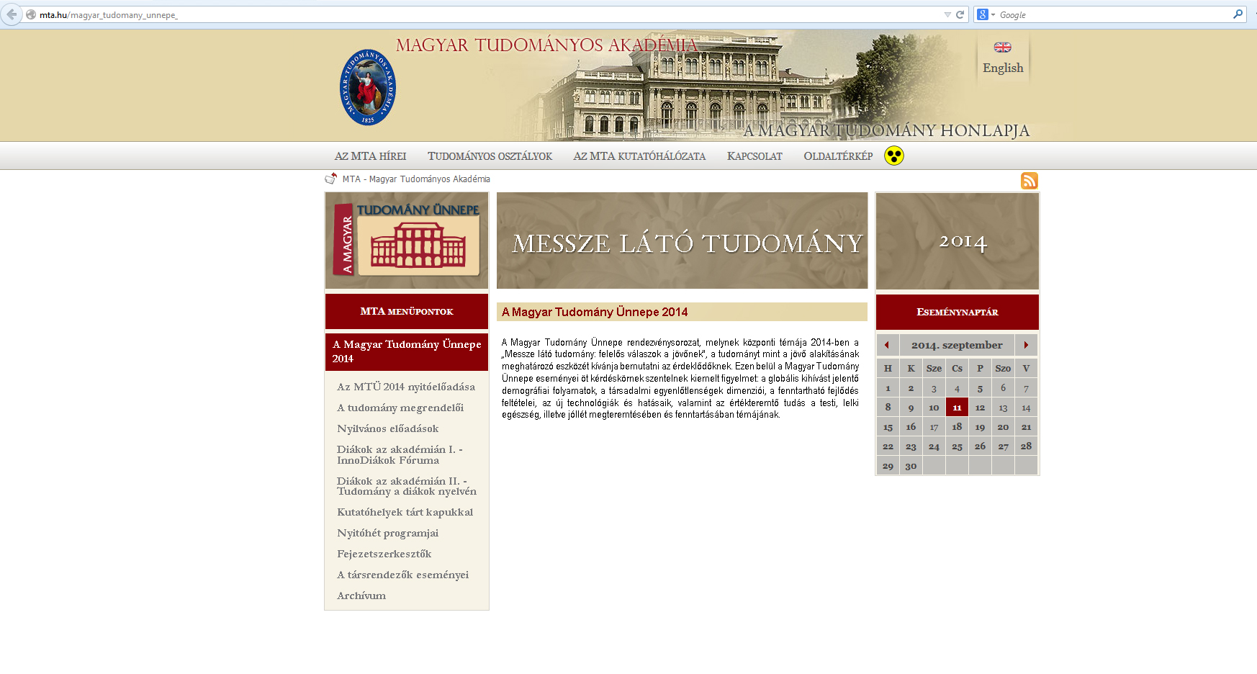
WEB

